Slide 1

CORE 121
Voda pro moderní lidskou společnost
Tomáš Kuchovský & Adam Říčka

Slide 2
část III.
Nevhodný management vodních zdrojů

Slide 3
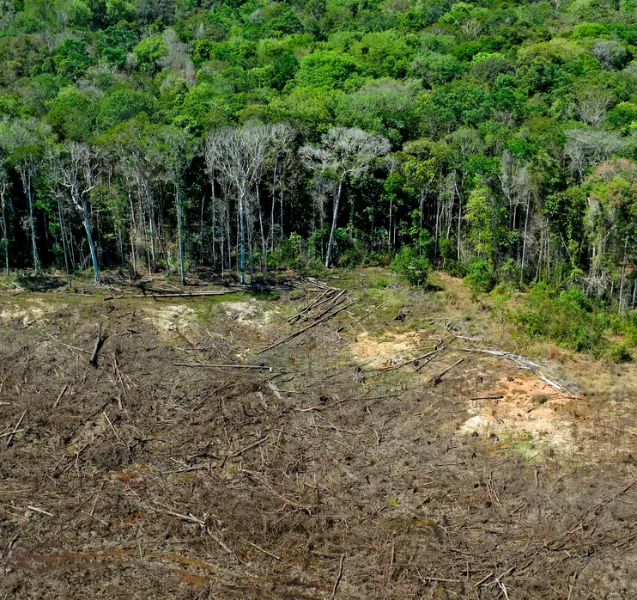
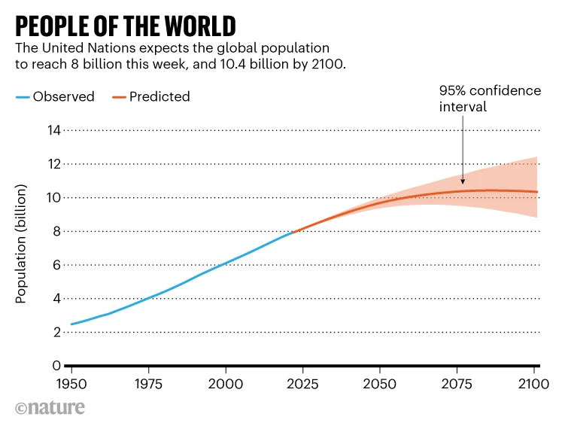
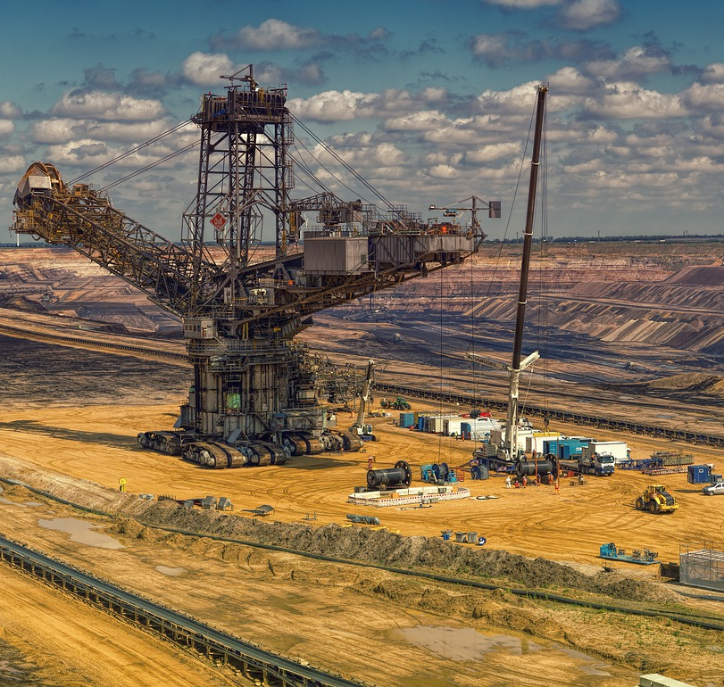
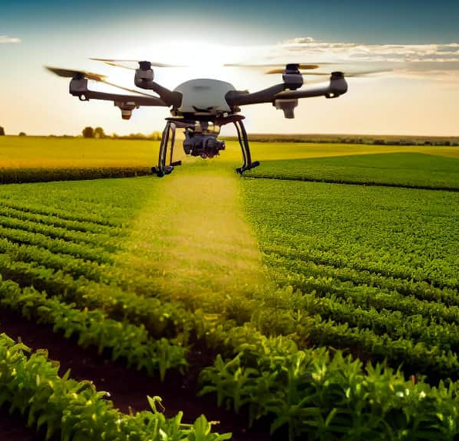
Antropocén
Geologická epocha – člověk významný činitel environmentálních změn

Slide 4
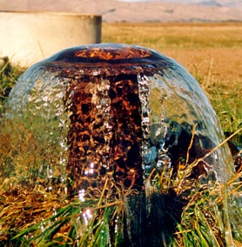
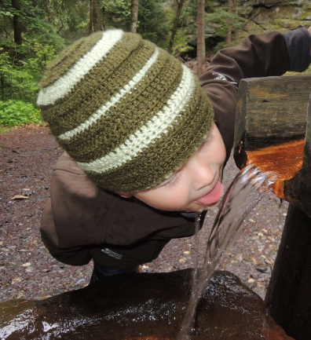


Antropocén
vliv člověka na vody na kontinentu i v oceánech (chemismus, biodiverzita)
voda hraje důležitou roli ve všem co produkujeme
za vodu není žádná náhrada
rostoucí spotřeba vody (populační křivka, průmysl, životní úroveň)
voda se stává klíčovým tématem
klimatická změna
do roku 2050 zvýšení populace o 22 až 34 %
rostoucí tlak na management vodních zdrojů

Slide 5
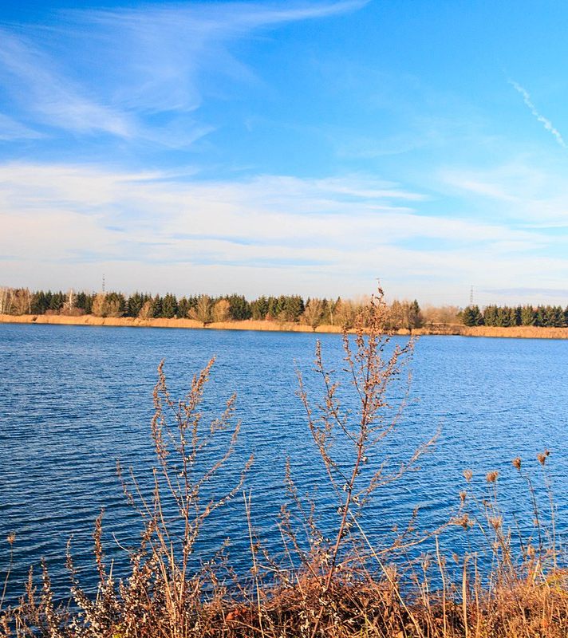
Management vodních zdrojů
Optimální nastavení a rozvoj vodního zdroje za účelem jeho udržitelné využitelnosti
provozní záležitosti
  přírodní - hydrogeologické aspekty
  technické - infrastruktura, rozvod vody
  legislativní
  cenová strategie
plánování strategie dlouhodobé udržitelnosti
  střety zájmů se zemědělstvím, osídlením, těžbou, průmyslem
  změna klimatu

Slide 6
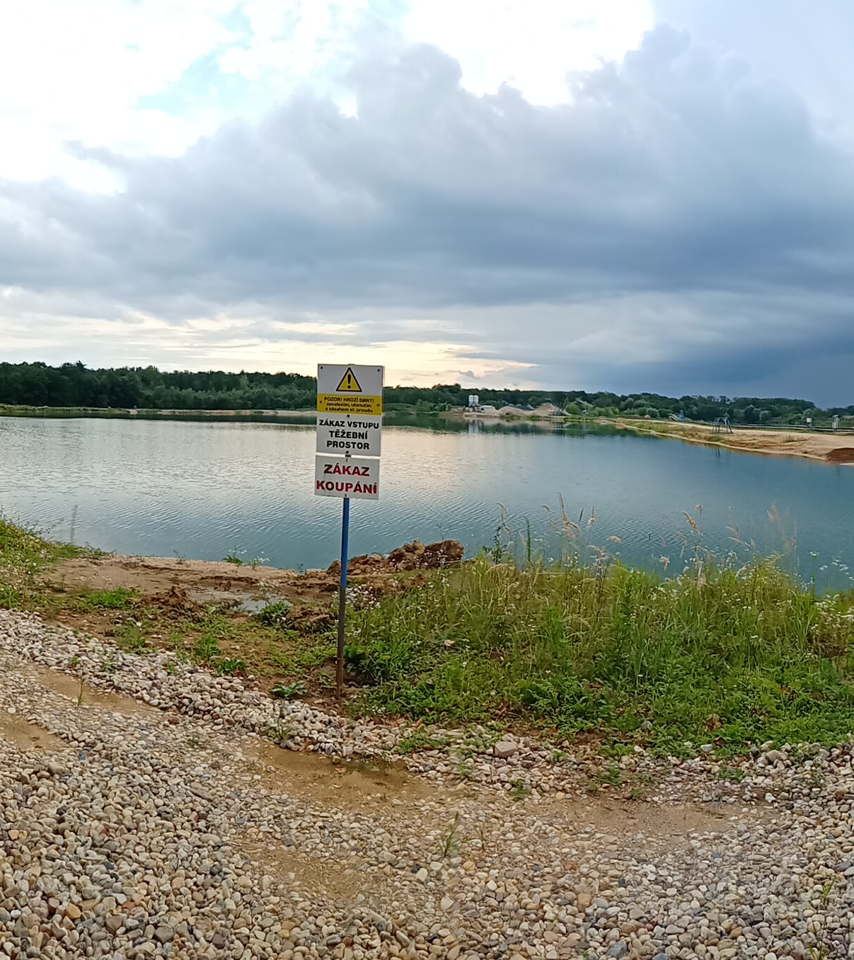
Nevhodný management vodních zdrojů
Snižování udržitelného množství a kvality jímaných vod
zanedbaná ochrana tvorby vod
  ochrana oblasti doplňování PV
  střet zájmů
  ➔ zemědělství, těžba, průmysl, lidská sídla
nadměrné využívání vodního zdroje

Slide 7

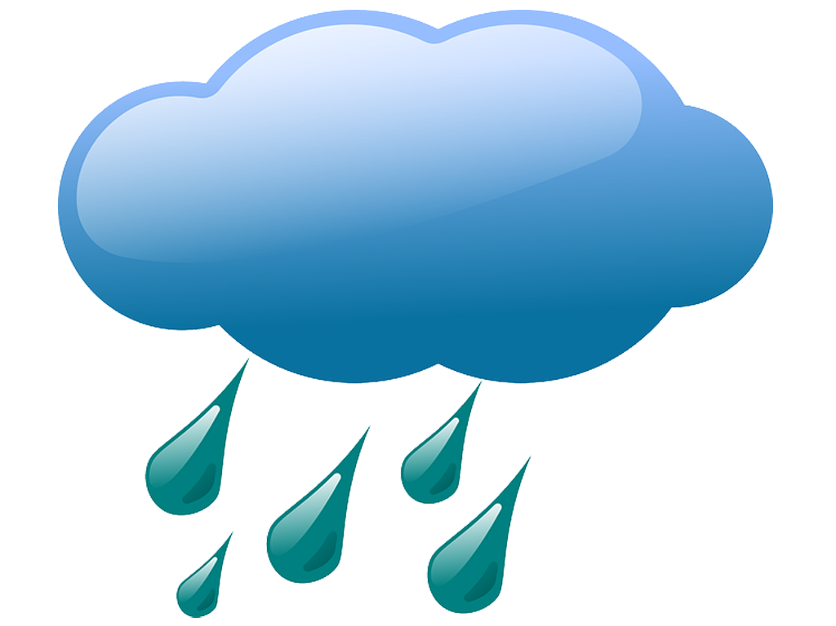



Princip udržitelného množství jímaných vod
Přirozený stav
dotace vodních toků a
pramenů
hladina podzemních vod
přítok
= odtok

Slide 8
Princip udržitelného množství jímaných vod
Přirozený stav
dotace vodních toků a
pramenů
geologické zásoby
hladina podzemních vod
přítok =
přírodní zdroje
= odtok

Slide 9


Princip udržitelného množství jímaných vod
Odběr podzemních vod nepřekročí přítok
?
?
snížená dotace vod. toků, oáz
hladina podzemních vod
přítok
< odtok

Slide 10


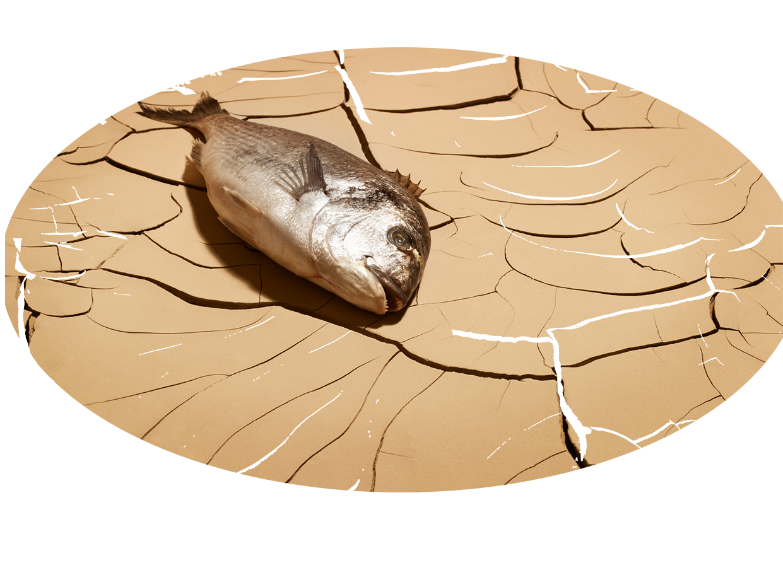
Nadměrné jímání vod
Odběr podzemních vod překračuje přítok
bez dotace vodních
toků, oáz
bez odtoku
přítok
hladina podzemních vod

Slide 11
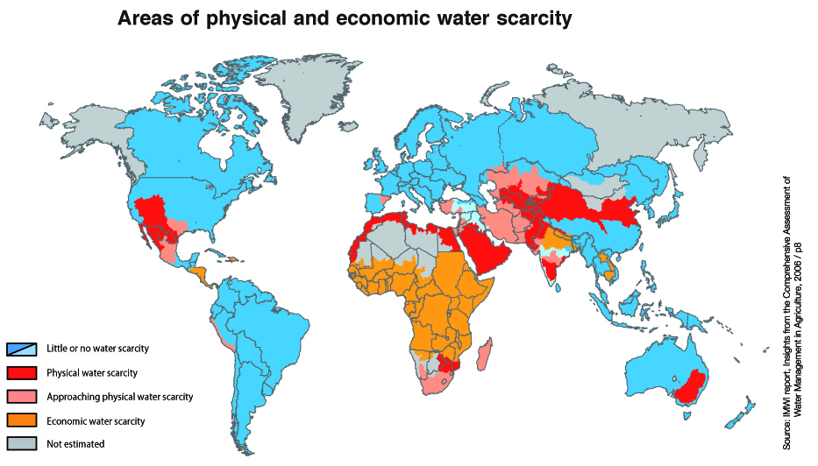
Nadměrné jímání vod
Fyzický nedostatek vod
pouštní, polopouštní oblasti
oblasti nerovnoměrného rozložení srážek – oblasti monzunu (70-90 % srážek spadne během 3-4 měsíců)
  Ekonomický nedostatek vod
  nedostatečná infrastruktura – čerpání, čištění, rozvod vody
  kontaminovaná voda

Slide 12
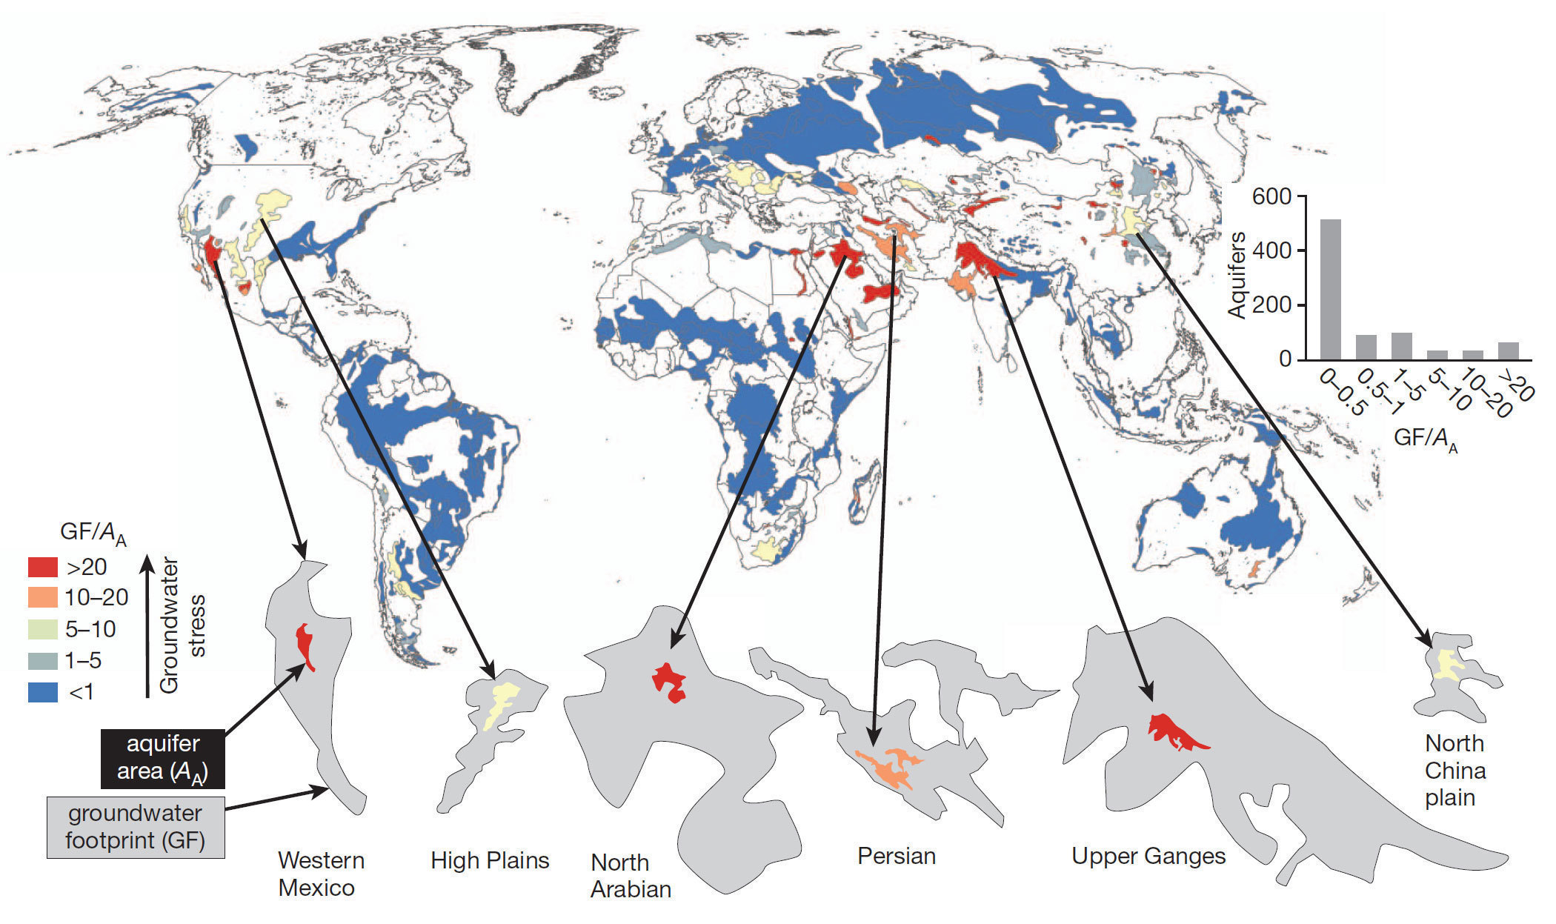
Příklady nadměrného jímání vod
Groundwater (Aquifer) footprint
plocha území, potřebná pro udržení spotřeby podzemní vody a závislých ekosystému (přítoky do řek, pramenů, oáz) při rychlosti doplňování podzemních vod (v dané oblasti a čase)
North
Africa
Gleeson, T., Wada, Y., Bierkens, M. et al. Water balance of global aquifers revealed by groundwater footprint. Nature 488, 197–200 (2012). https://doi.org/10.1038/nature11295

Slide 13
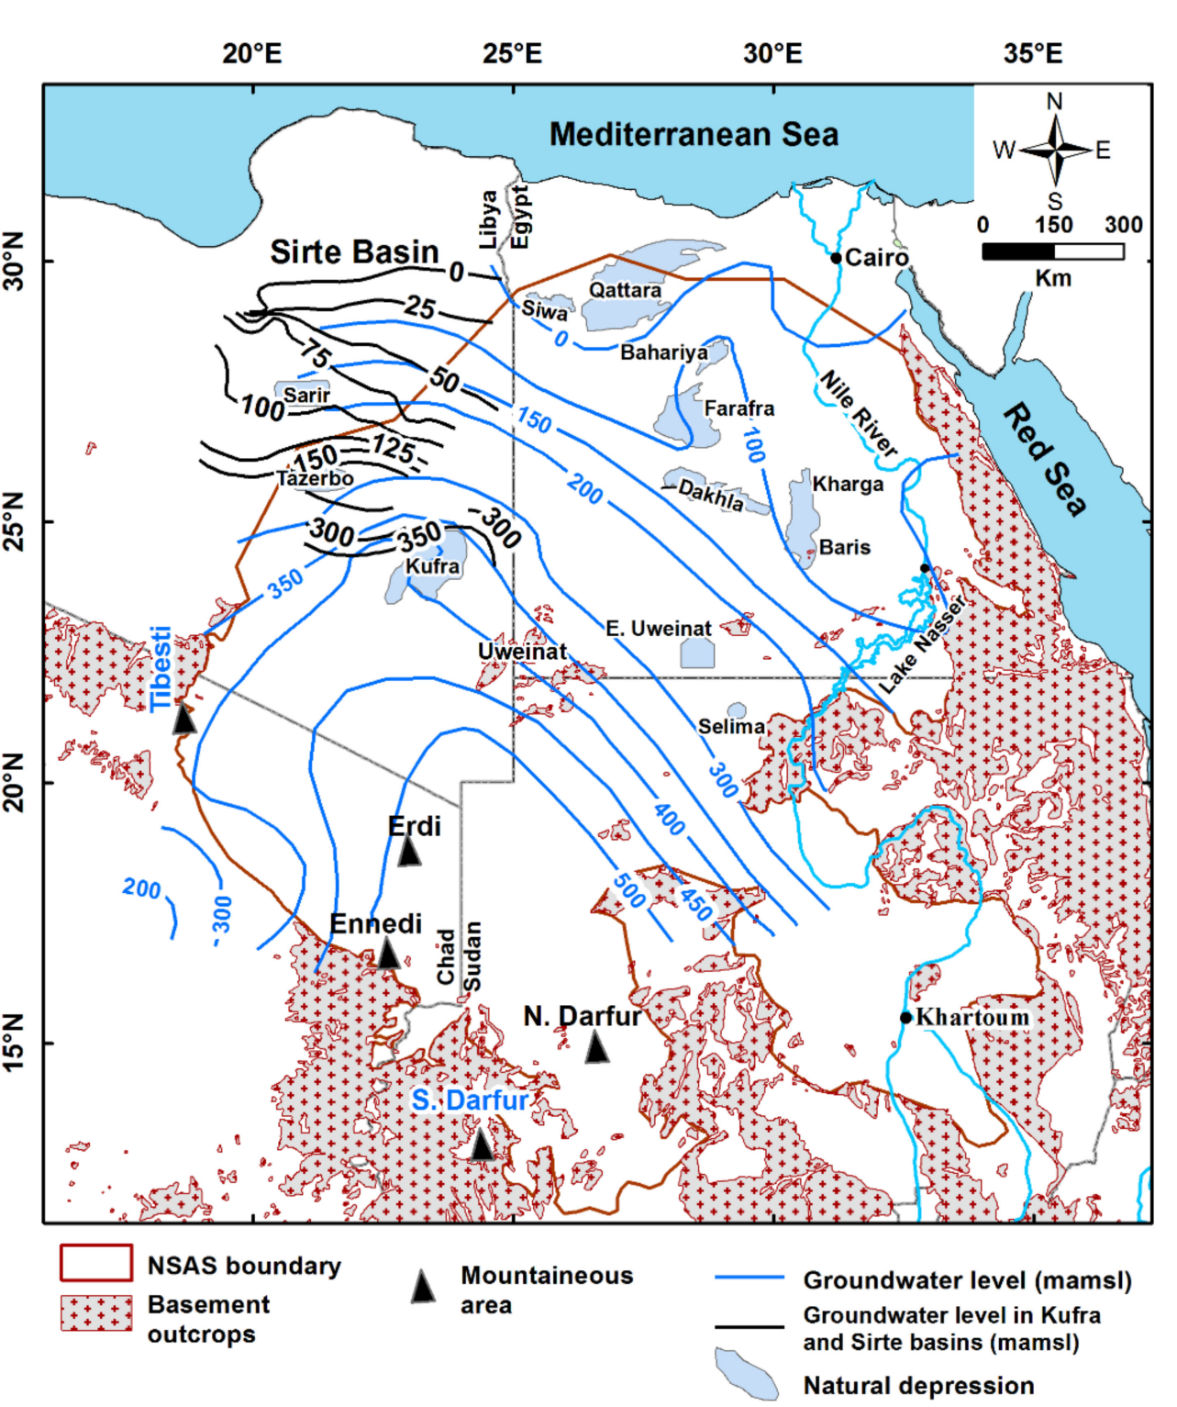
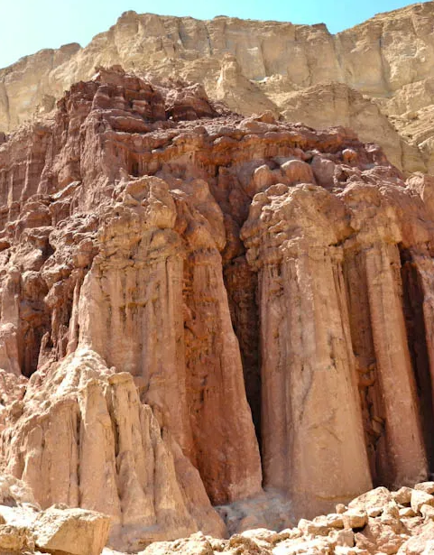
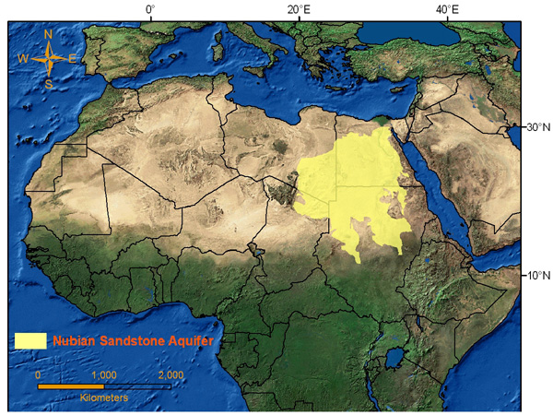
Příklady nadměrného jímání vod
Severní Afrika: Egypt, Libye, Súdán, Čad
kolektor z nubijských pískovců, vápenců (křída-miocén)
mocnost 140-230 m
150 000 km³ vody
2 periody intenzivního doplňování: před 38 a 361 tis. let
mimořádný rozvojový potenciál
některé odhady cca až 1 km³/rok nebo neobnovitelný zdroj?
přirozený odtok cca 0,5 km³/rok
odběr >4 km³/rok

Slide 14
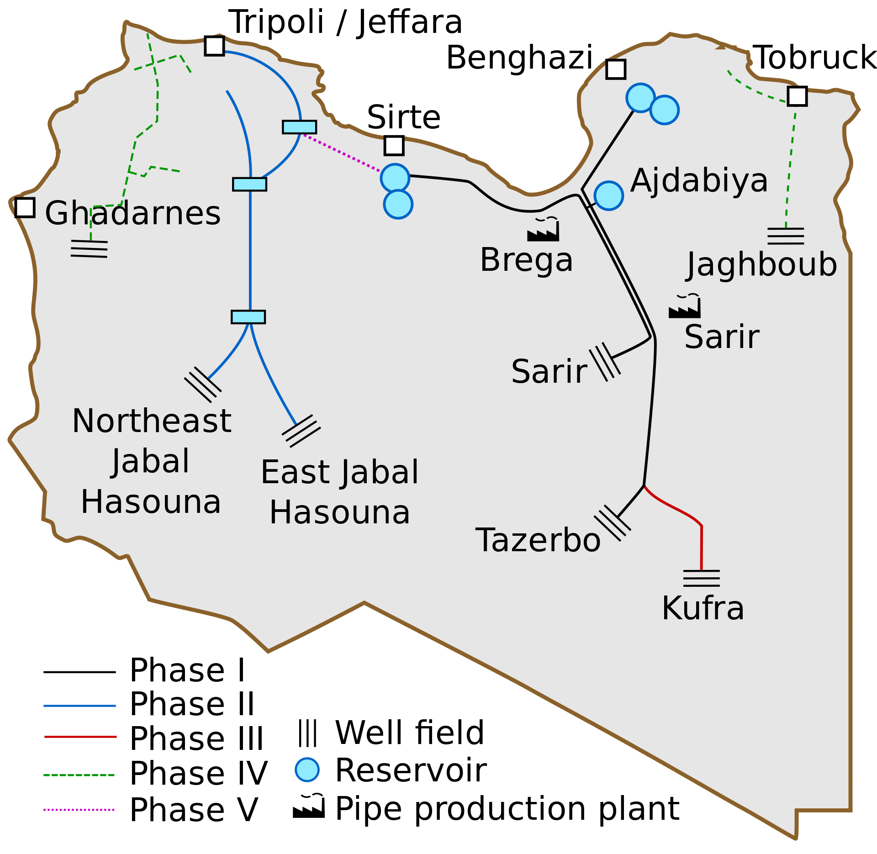
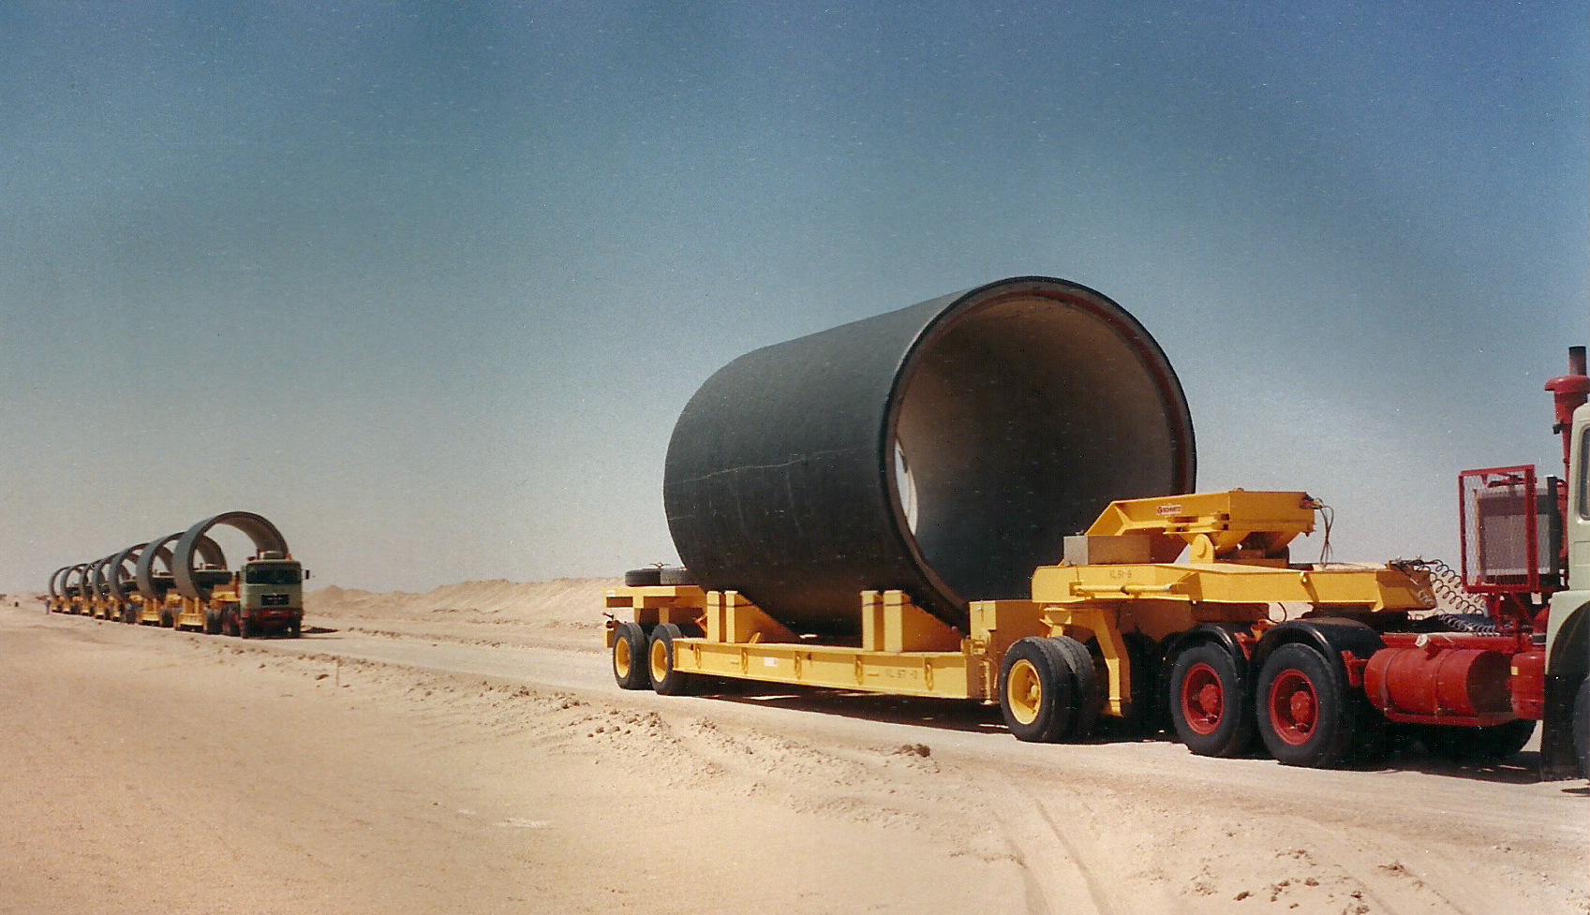
Příklady nadměrného jímání vod
Libye
projekt Great Man-Made River (GMMR)
1300 většinou >500 m hlubokých vrtů
světové prvenství
  největší zavlažovací projekt
  největší podzemní síť potrubí (2820 km)
  největší akvadukt
pokrývá 70 % spotřeby sladké vody v Libyi
odběr 2,4 km³/rok

Slide 15
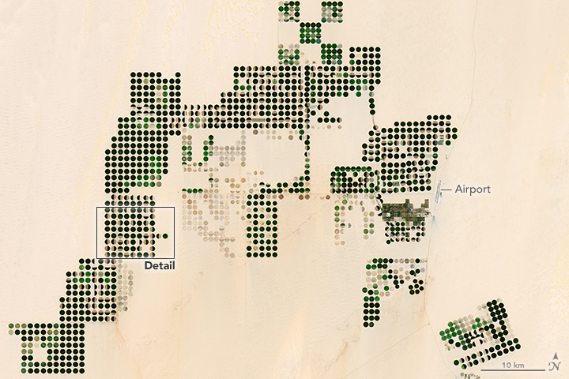
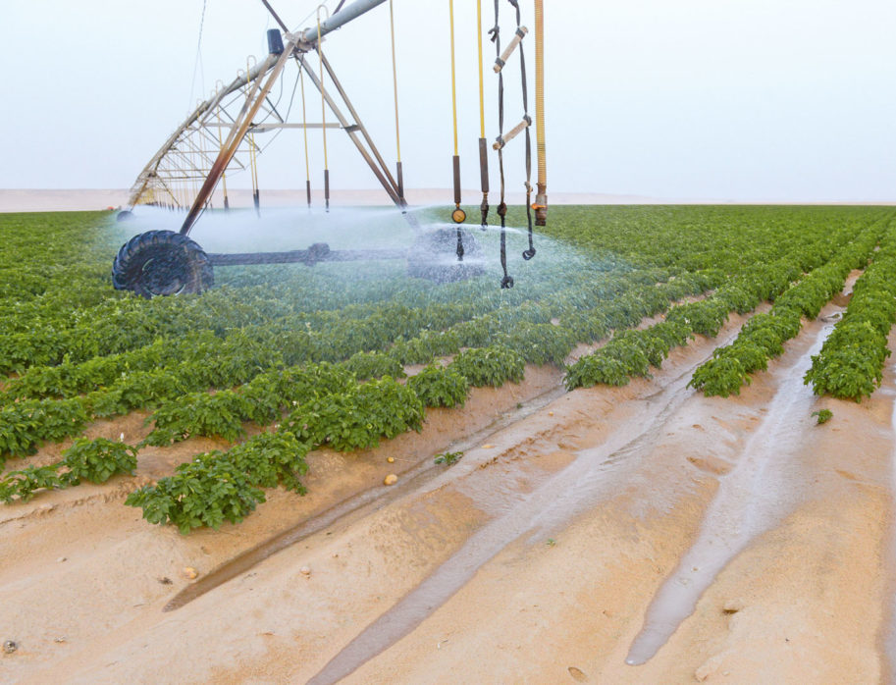

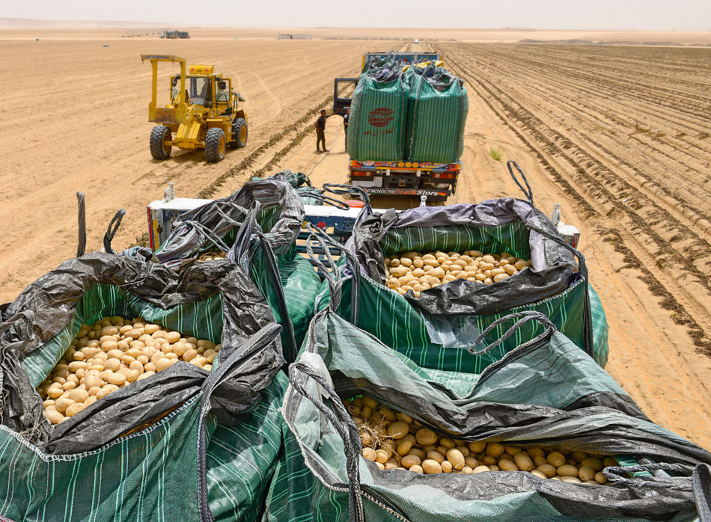
Příklady nadměrného jímání vod
Egypt
zavlažování na poušti
5. největší světový exportér brambor
dovoz brambor do zemí s podstatně vyššími srážkami (jihovýchodní Asie)

Slide 16
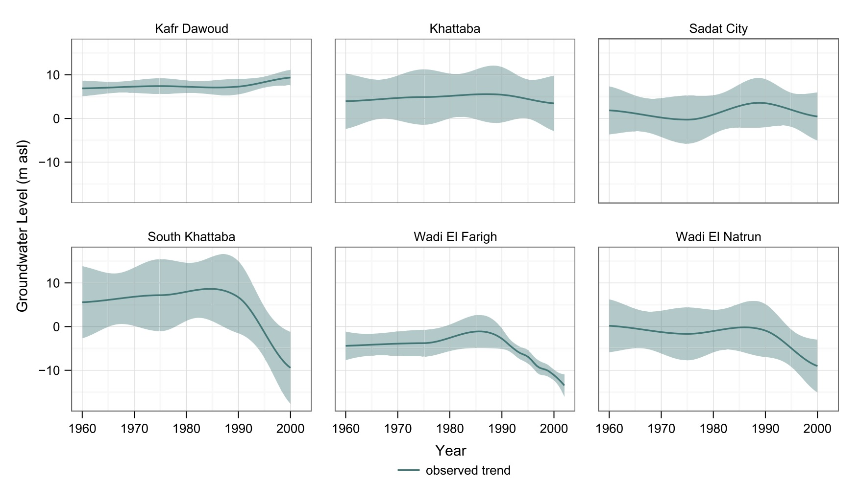
Příklady nadměrného jímání vod
Egypt
nadměrné čerpání – pokles hladiny podzemních vod
hladina podzemní vody (m n.m.)
rok

Slide 17
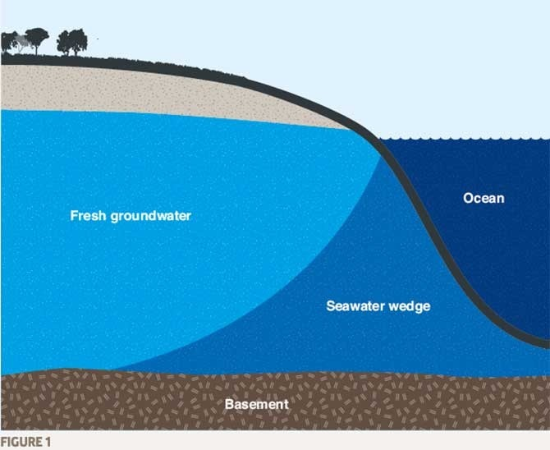
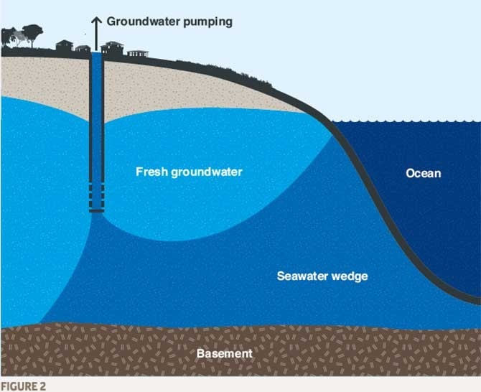
Příklady nadměrného jímání vod
Egypt
pokles vydatnosti vrtů
rostoucí mineralizace čerpané vody ➔ intruze mořské vody
přírodní režim
odběr podzemních vod

Slide 18
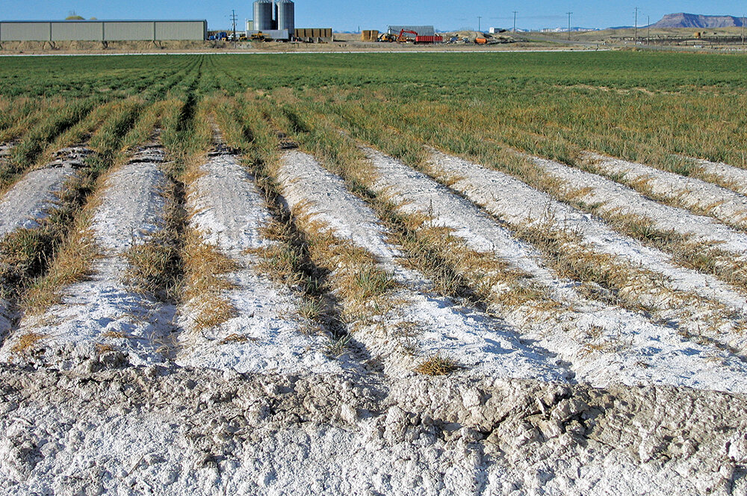
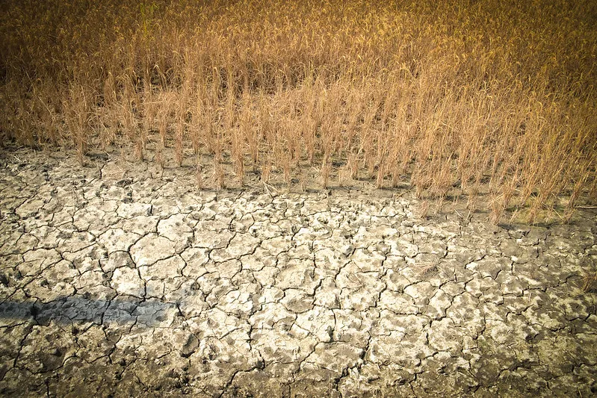
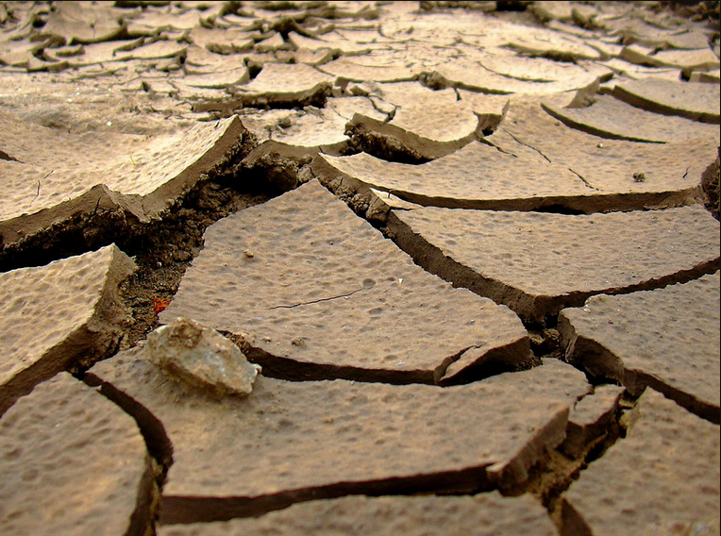
Příklady nadměrného jímání vod
Zavlažování mineralizovanou vodou
salinizace půdy – nabohacení solí – redukce úrodnosti půdy
sodicita půdy – Na nahrazuje Ca a Mg, rozklad jílových částic, ucpání pórů v zemině, redukce propustnosti půdy, tvorba krust na povrchu
zasolení půdy
sodicita půdy

Slide 19
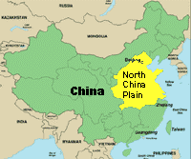
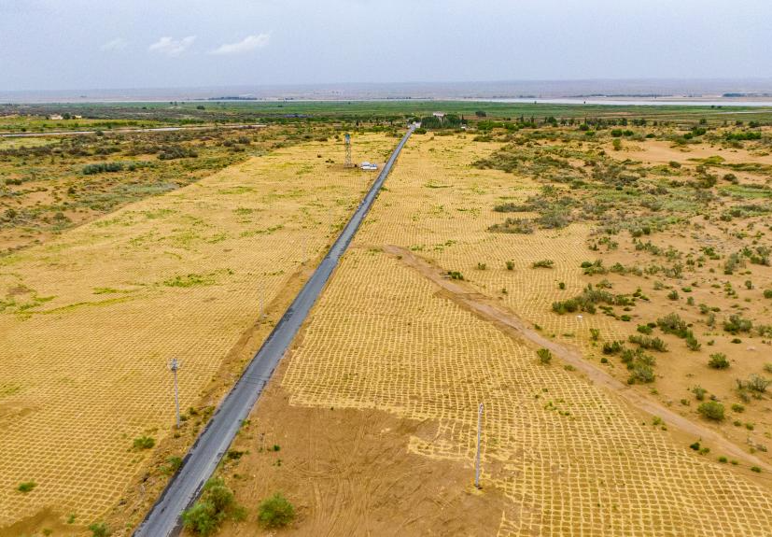
Příklady nadměrného jímání vod
Zvodněný systém severočínských planin (North China plain)
409 000 km², říční a jezerní sedimenty (kvartér)
hospodářský a populační růst
>300 mil obyvatel silně závislých na tomto zdroji podzemních vod
70 % pitné vody a 70 % vody k zavlažování
několik miliónů jímacích vrtů, odběr >17 km³/rok
odběr několikanásobně převyšuje doplňování:
  pokles hladiny >1 m/rok
  vysychání řek
  poklesy terénu
  intruze mořské vody
  snižování kvality vody, problémy s vysokými koncentracemi fluoru (vulkanické horniny), růst koncentrace dusičnanů
  Dopad: ztráta vody ve studnách, omezené možnosti doplnění zásob
  podzemních vod

Slide 20
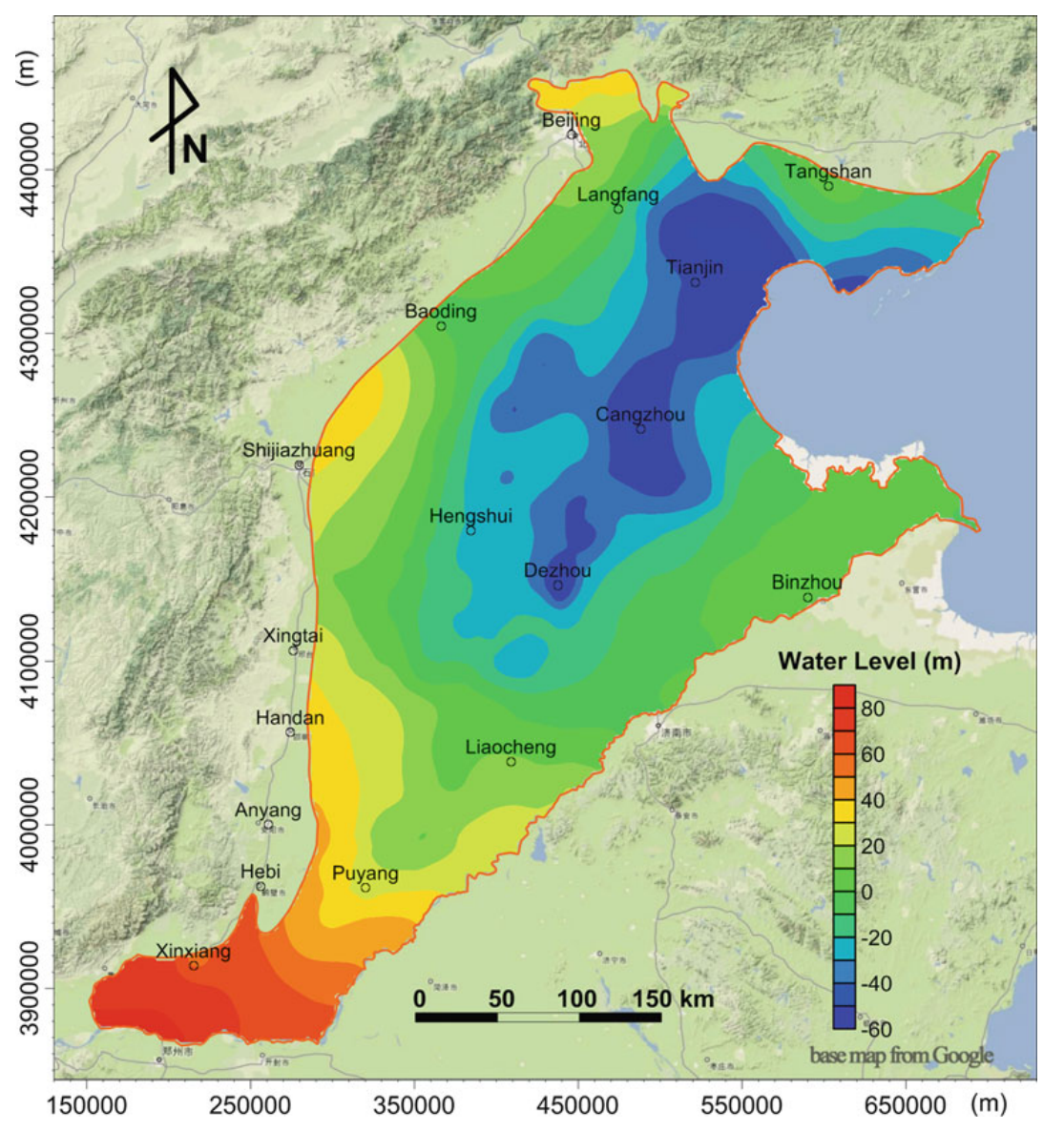
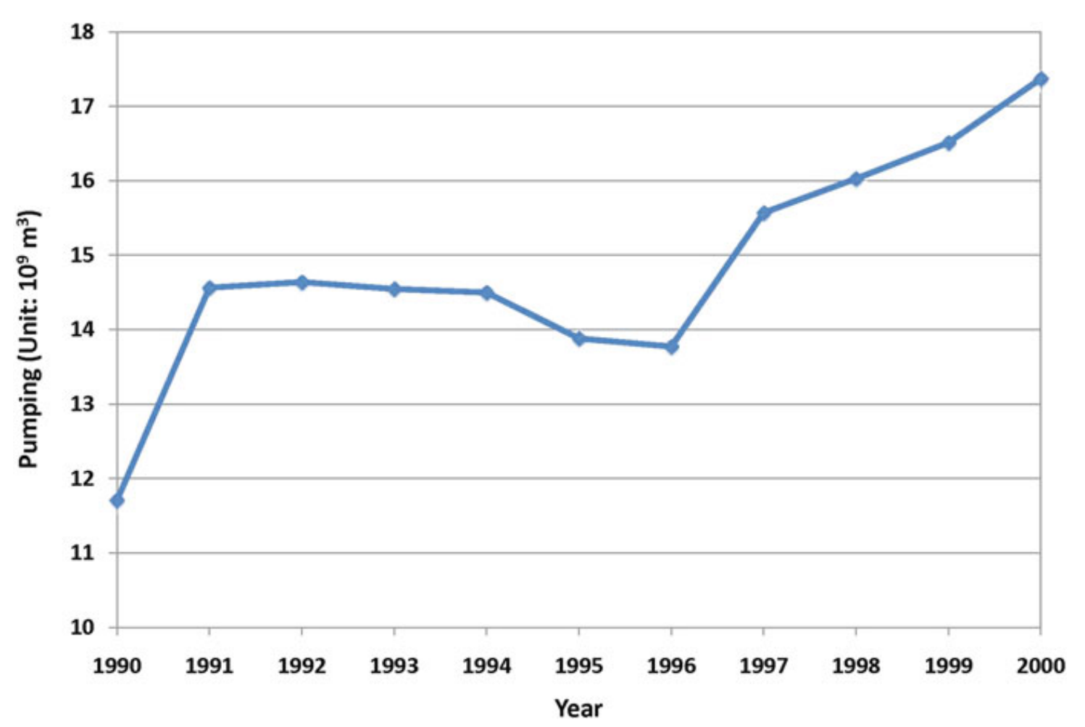
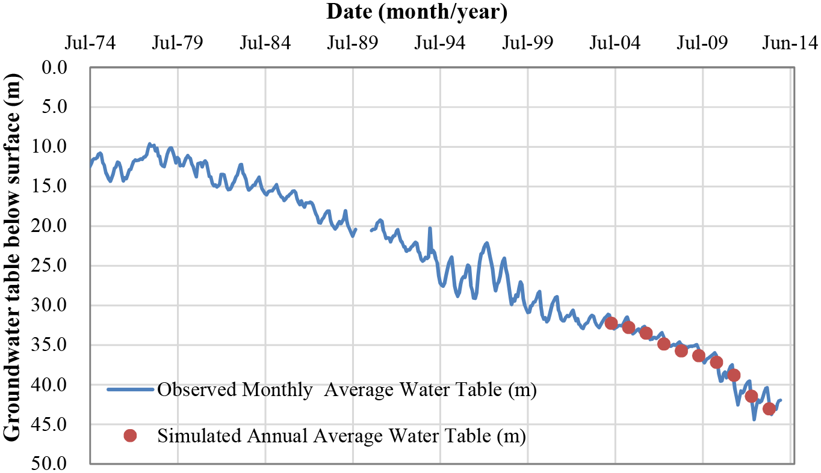
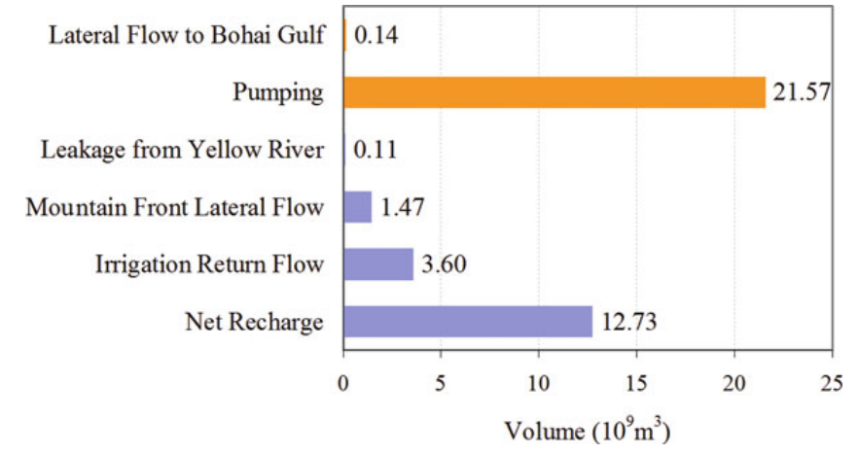
Příklady nadměrného jímání vod
Zvodněný systém severočínských planin
iu, J., Cao, G., Zheng, C. (2011). Sustainability of Groundwater Resources in the North China Plain. In: Jones, J. (eds) Sustaining Groundwater Resources. International Year of Planet Earth. Springer, Dordrecht.

Slide 21
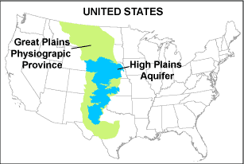
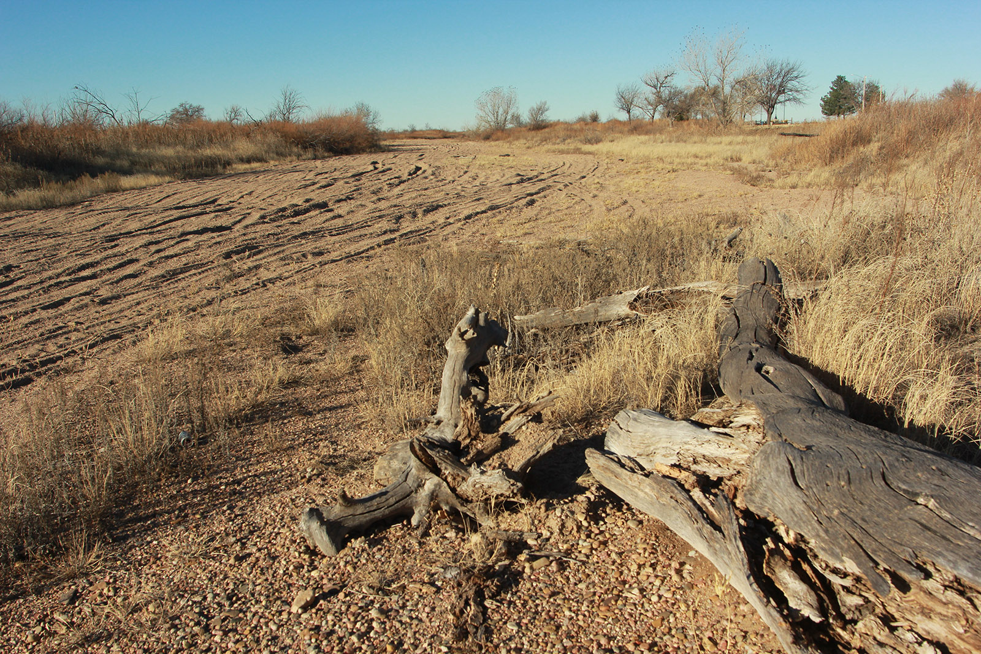
Příklady nadměrného jímání vod
USA, South Dakota, Wyoming, Nebraska, Colorado, Kansas, Oklahoma, New Mexico, Texas
prérie středozápadu, semiaridní klima
říční písky, štěrk (pozdní terciér až kvartér)
mocnost až 300 m, hloubka hladiny 30-120 m
objem vody 3 608 km³
doplnění v období kolem poslední době ledové a dříve
největší zásobárna podzemních vod v USA

Slide 22
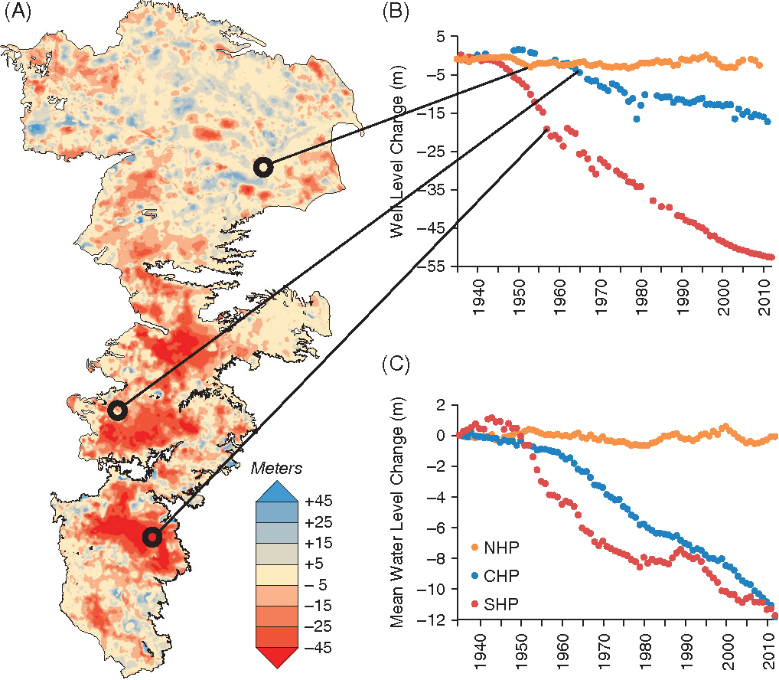
Příklady nadměrného jímání vod
USA, South Dakota, Wyoming, Nebraska, Colorado, Kansas, Oklahoma, New Mexico, Texas
intenzivní využívání od konce II. sv. války
30 % vody používané na zavlažování v USA – 26 km³/rok
od 50. let 20. st. redukce saturované mocnosti o 9 %
pokles hladiny podzemních vod lokálně až o 90 m
pomalu obnovitelný zdroj vody – v případě celého vyprázdnění kolektoru ➔ doplnění při dnešních srážkách za 6 tis. let
zvyšování koncentrace dusičnanů
v tomto století dochází ke zrychlení poklesu (max. rychlost 1,5 m/rok) – v letech 2001-2008 ➔ 32 % celkového poklesu za celé 20. st.
farmáři mohou na svých pozemcích čerpat vodu bez poplatků, nízké náklady na čerpání – levná energie (zemní plyn)
těžba ropy a výstavba ropovodů – riziko kontaminace zvodně

Slide 23
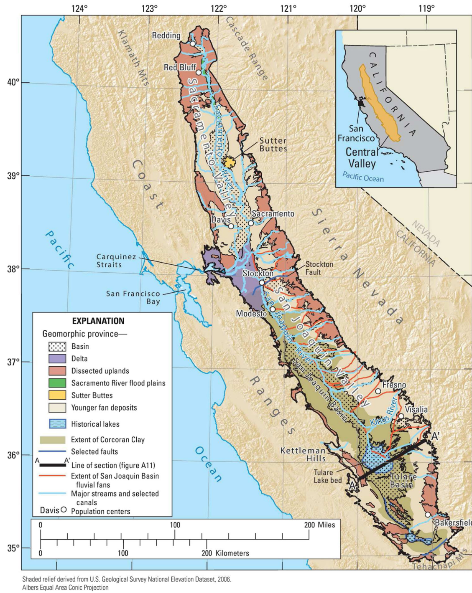
Příklady nadměrného jímání vod
USA, Kalifornie - Central Valley
jedna ze zemědělsky nejproduktivnějších oblastí světa
Central Valley zvodněný systém, 52 000 km²
mezi pobřežním pásmem a pohořím Sierra Nevada
polopouštní oblast – značné kolísání vodnosti řek ➔ využívání podzemních vod
obrovský objem (jura-kvartér) mořských až kontinentálních sedimentů
hlavní kolektor – kontinentální sedimenty – štěrk a písek s polohami prachu a jílu
mocnost 300-1000 m

Slide 24
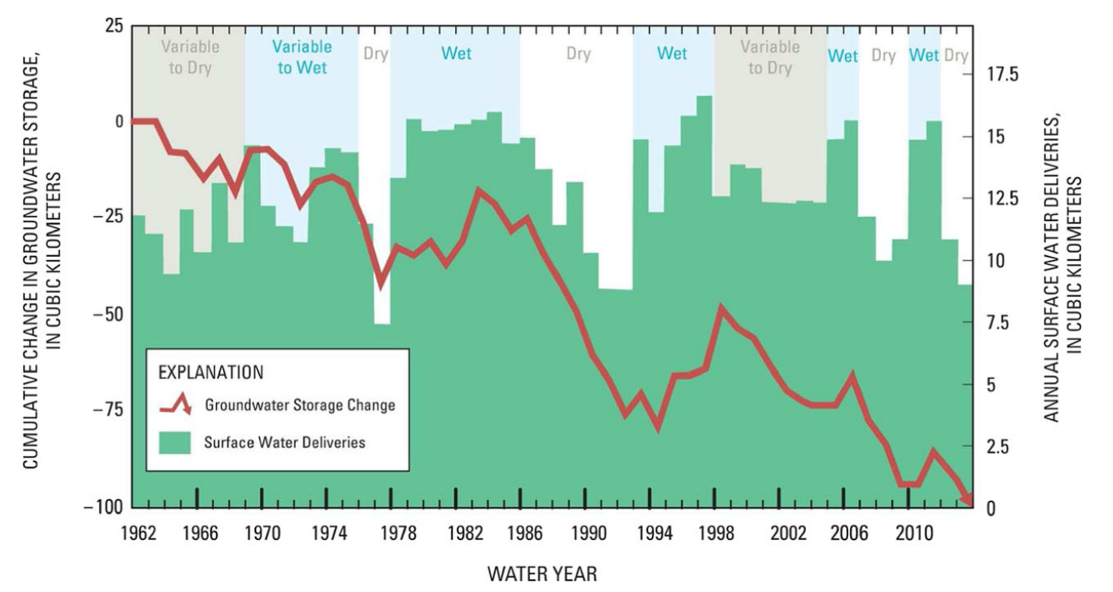
Příklady nadměrného jímání vod
USA, Kalifornie - Central Valley
druhý, nejvíce čerpaný systém v USA
1880 hloubení prvních jímacích vrtů – samovolný přetok
po roce 1900 pokles vydatnosti vrtů spojený s klesáním hladiny PV a nutnost zahájení čerpání vody
1930 elektrifikace – využívání podzemních vod pro zavlažování
urychlení poklesu PV
mnoho vrtů vysychá ➔ tisíce akrů zemědělských ploch vysychá
vysychání řek
nutnost výstavby vodních děl na řekách
výrazné poklesy terénu
Groundwater declines across U.S. South over past decade | NOAA Climate.gov

Slide 25
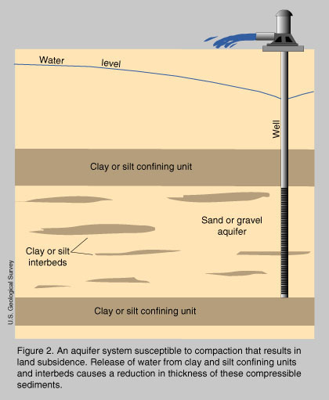
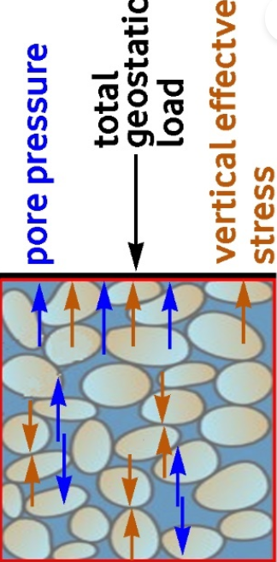
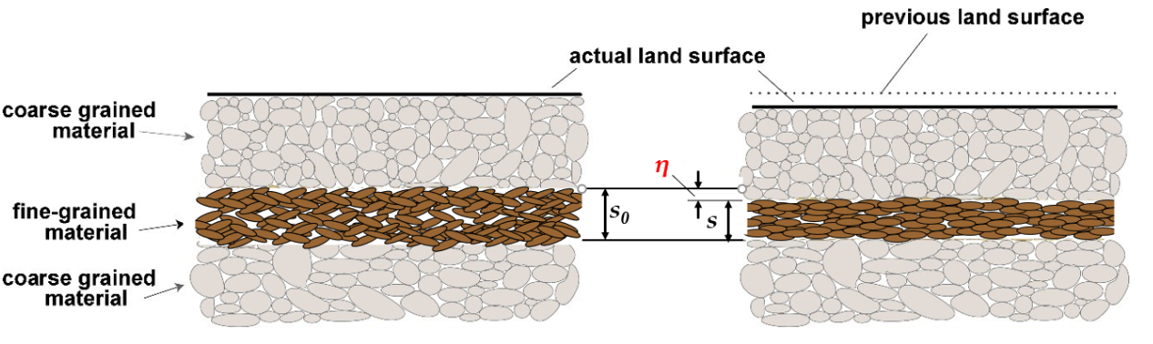
Příklady nadměrného jímání vod
USA, Kalifornie - Central Valley
Výrazné poklesy terénu
polohy prachu a jílu místy >50 % celkové mocnosti
tato kombinace je riziková s ohledem na odběr podzemních vod
pokles tlaku vody vede ke kompakci jemnozrnných hornin
riziko setrvačnosti poklesu i po ukončení poklesu hladiny PV
(Arizona – vzestup hladin o 30 m, přesto i po desítkách let poklesy terénu)
pokles terénu (80 % poklesů v USA způsobeno odběrem podzemní vody)
ohrožení základů budov, potrubí aj.

Slide 26
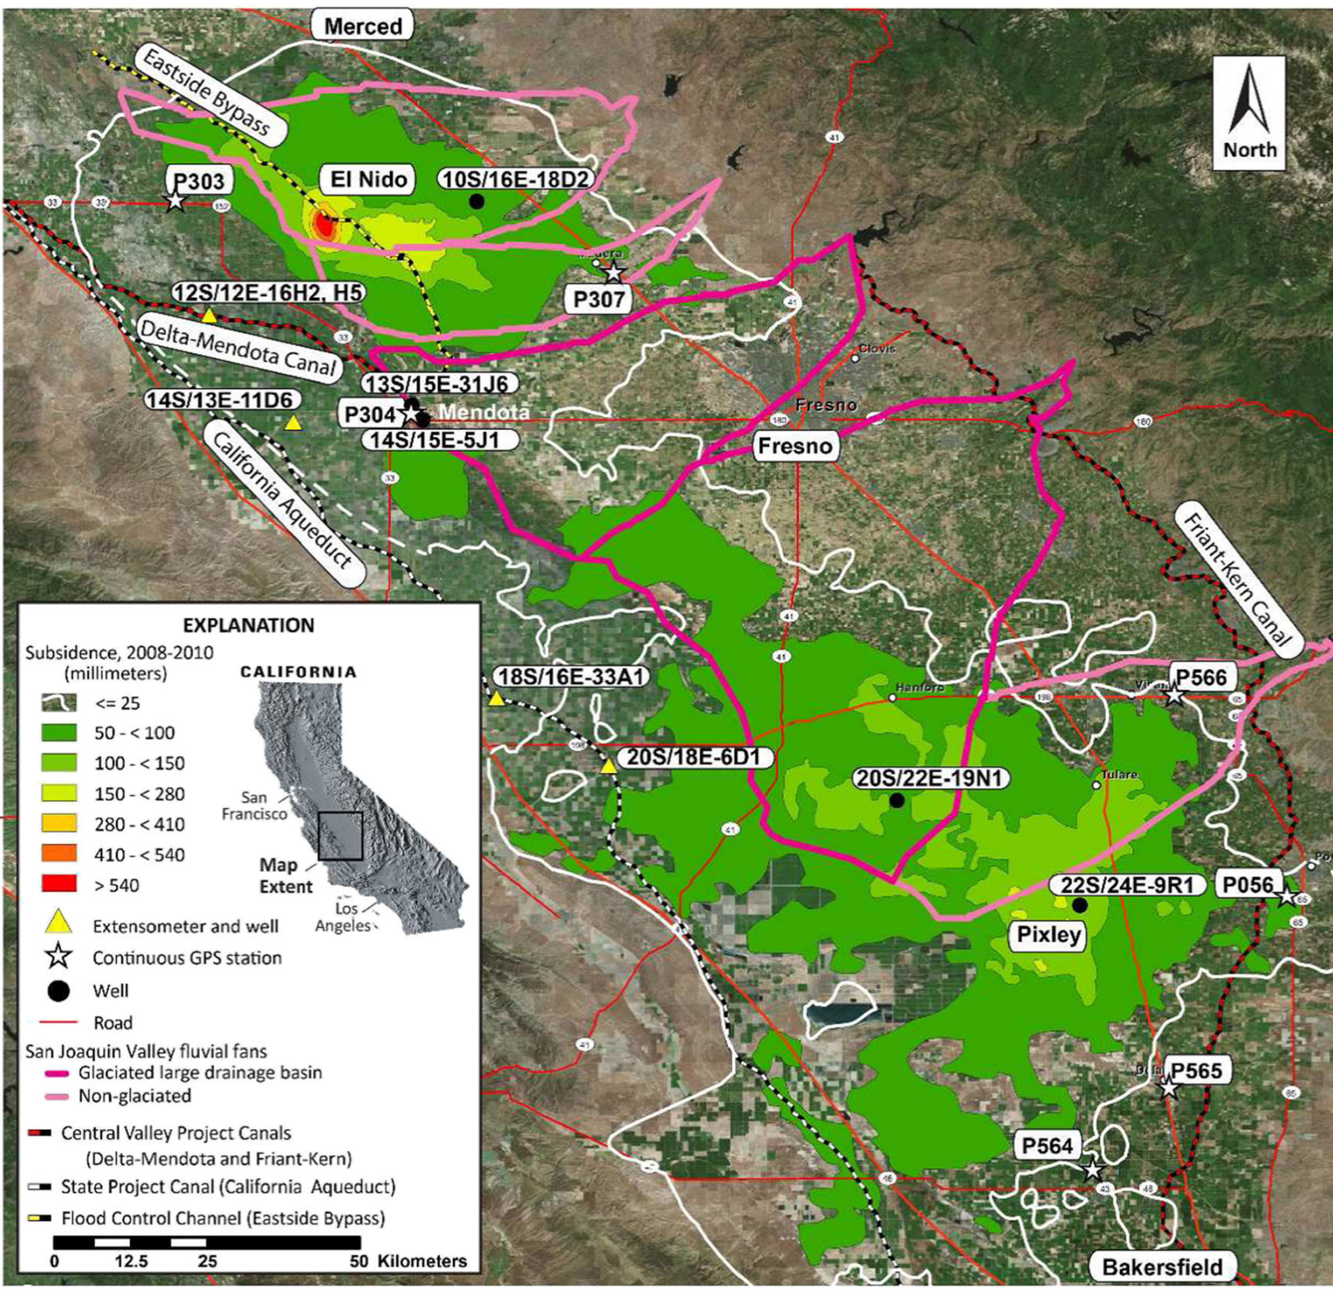
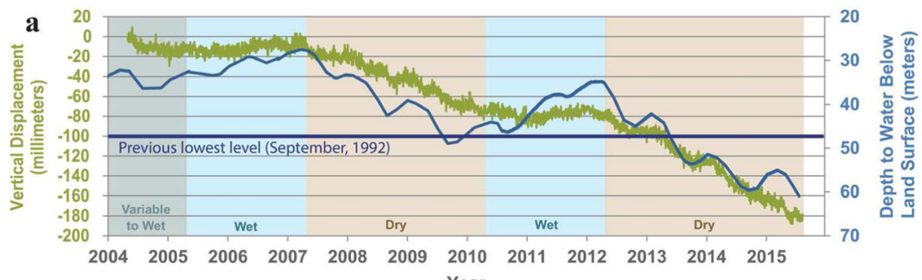
Příklady nadměrného jímání vod
USA, Kalifornie - Central Valley
Výrazné poklesy terénu
poklesy terénu od r. 1920
pokles až o 9 m
poškození přehrad, zavlažovacích kanálů - ztráta až 20 % vody

Slide 27
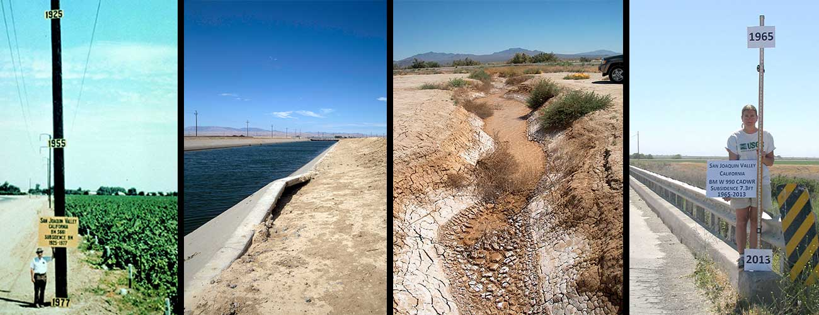
Příklady nadměrného jímání vod
USA, Kalifornie - Central Valley

Slide 28
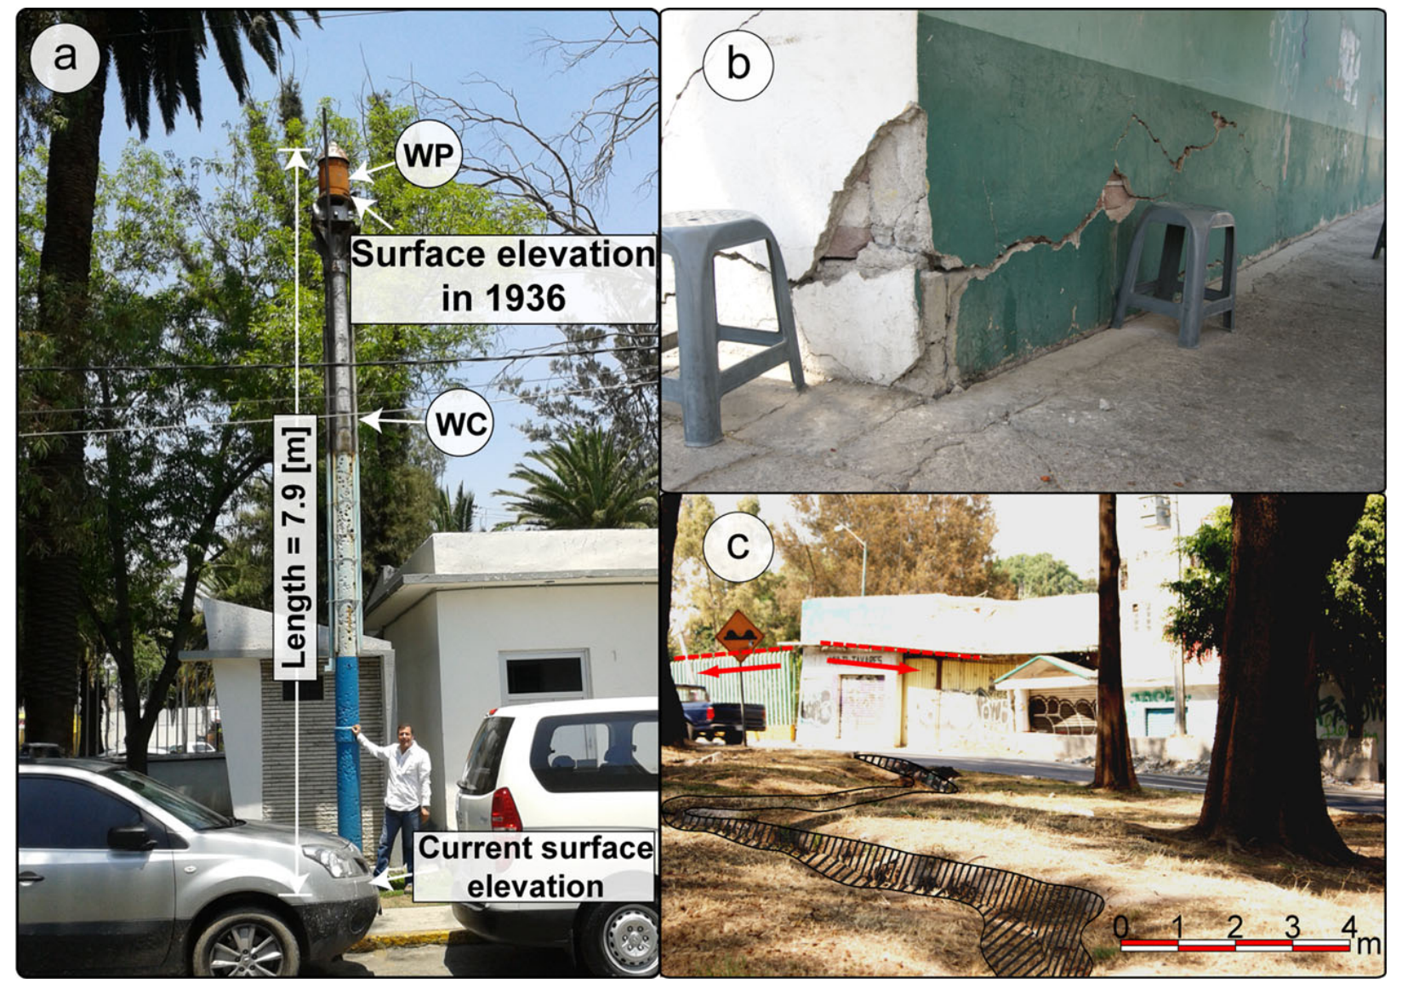
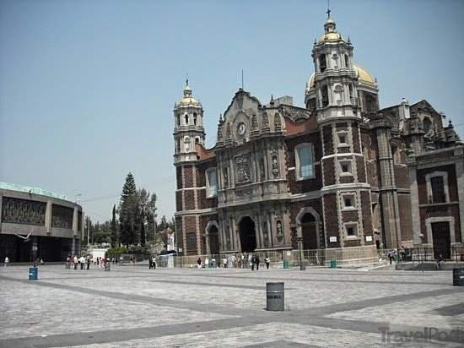
Příklady nadměrného jímání vod
Mexiko City
odběry podzemních vod
115 let klesajícího terénu – celkem až 30 m
od roku 1950 konstantní rychlost poklesu 50 cm/rok
jako měřítko použit hydrogeologický vrt (WP - well pump, WC – well casing)

Slide 29
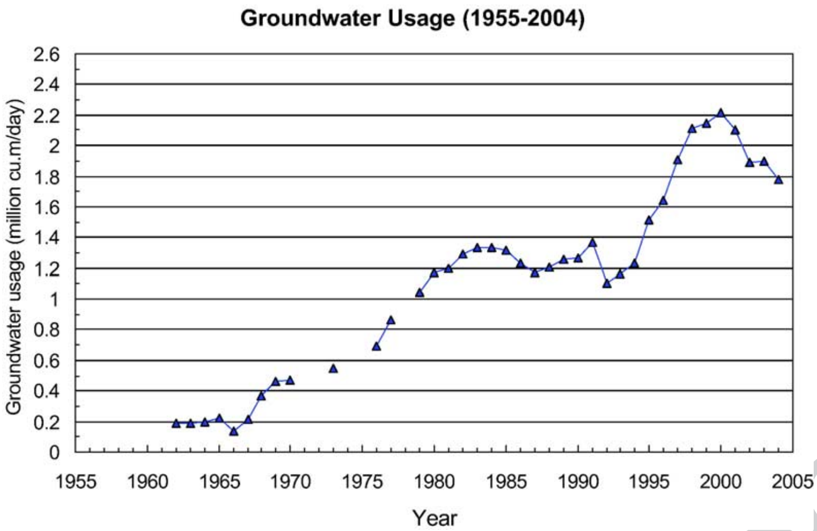
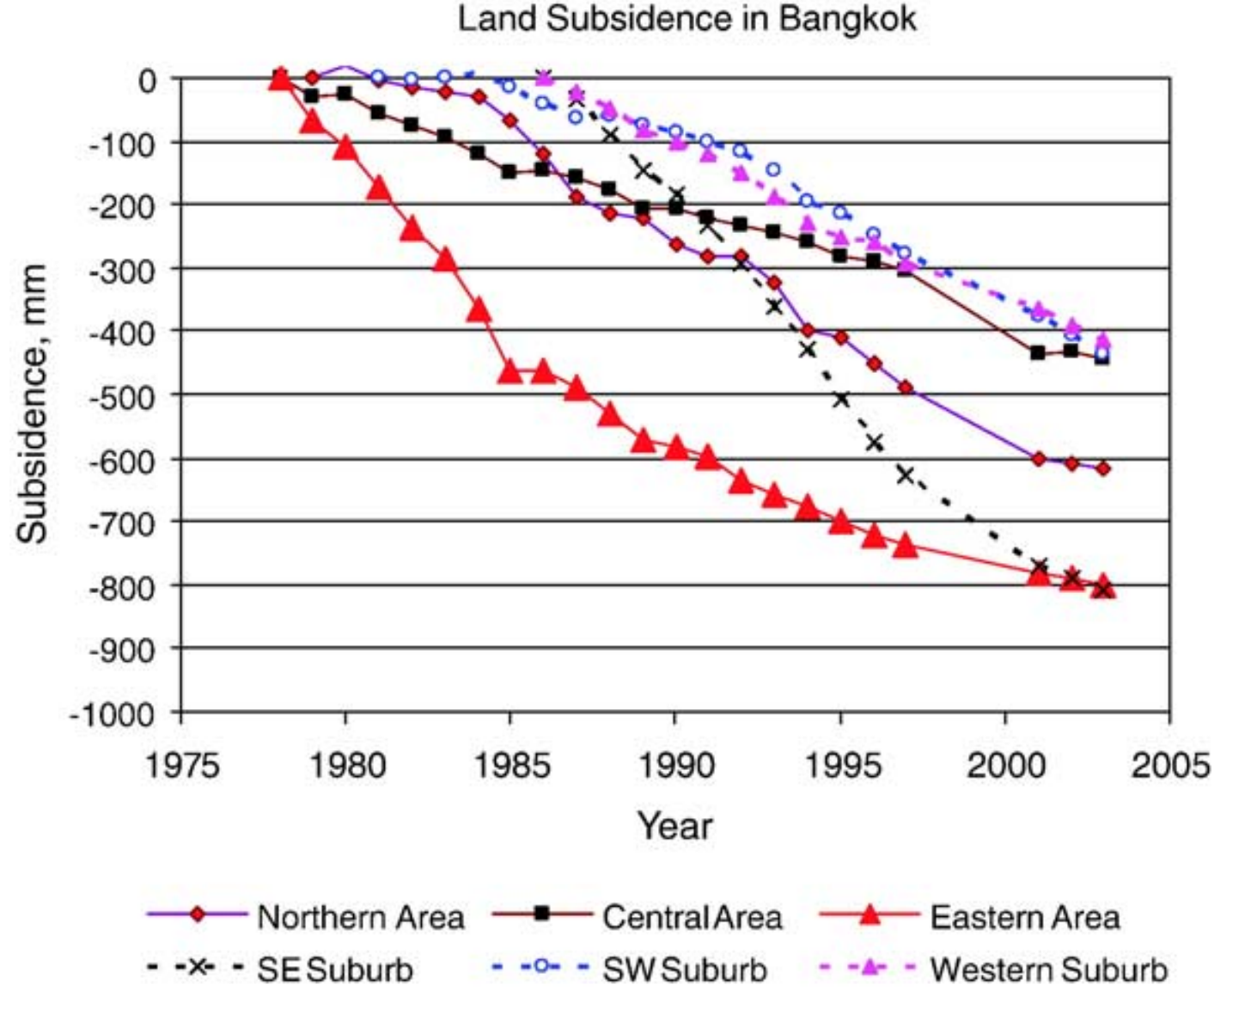
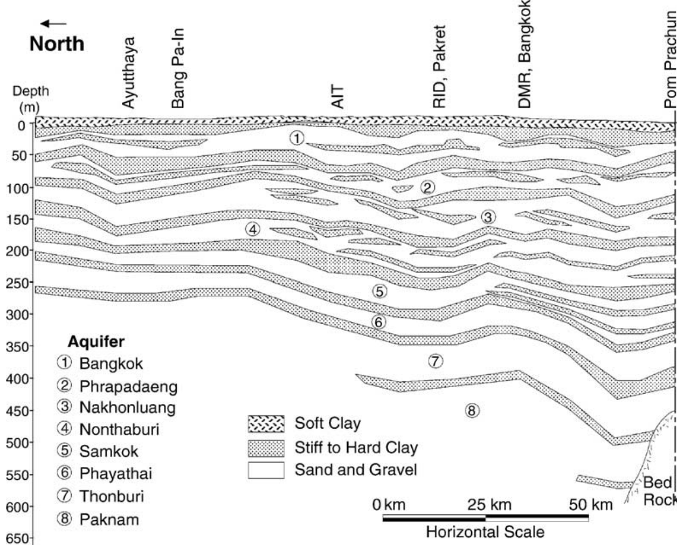
Příklady nadměrného jímání vod
Thajsko – Bangkok
odběr podzemních vod - četné jílové polohy
r. 1980 – pokles 120 mm/rok
odběr 1 m³ podz. vody ➔ ztráta 0,1 m³ objemu horniny

Slide 30
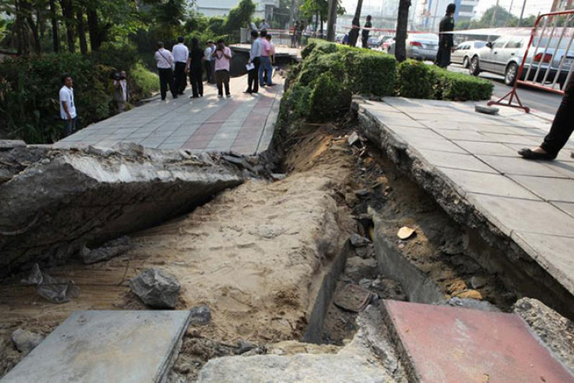
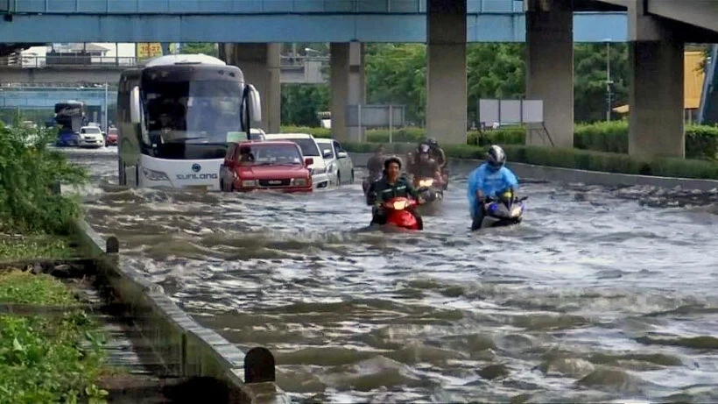

Příklady nadměrného jímání vod
Thajsko – Bangkok

Slide 31



Příklady nadměrného jímání vod
1982-2010
Indonésie - Jakarta
10 mil. obyvatel (1961 – 3 mil.)
hl. příčina – nadměrný odběr PV
růst populace ➔ výstavba ➔ zatěžování plastických hornin
vzestup mořské hladiny
zatápění Jakarty

Slide 32

Nevhodný management vodních zdrojů založený na dobrých úmyslech
Bangladéš – kontaminace arzénem
zásoby podzemní vody v sedimentech řeky Gangy
hlubší (anoxické) podzemní vody - vysoké přirozené koncentrace As až 1000 μg/L
limit pro As v Bangladéši 50 μg/L, WHO doporučuje 10 μg/L
As je karcinogenní a toxický (játra, pokožka, ledviny, kardiovaskulární systém)
původ As v redukčním rozpuštění As bohatých oxohydroxidů Fe (původ ve zvětrávání sulfidů)

Slide 33


Nevhodný management vodních zdrojů založený na dobrých úmyslech
Bangladéš – kontaminace arzénem
infikovaná voda – do roku 1970 oblast s nejvyšší dětskou úmrtností
UNICEF a Světová banka investice do miliónů vrtů na podzemní vodu
hloubka vrtů 20 až 200 m – odběr hlubších podzemních vod
v době vrtné kampaně nebyla součástí rozboru vody analýza koncentrací As
v letech 1990-2000 až 77 mil obyvatel vystaveno nadlimitním koncentracím As
nejenom pitná voda, ale i potraviny - zavlažování
ročně cca 42 000/rok úmrtí kvůli As
další vliv na nízkou ekonomickou úroveň země
řešení – odběry PV z ještě větších hloubek – z jiných geologických formací, filtrace As, čištění povrchové vody

Slide 34

Nevhodný management vodních zdrojů založený na dobrých úmyslech
Lekce z Indie – Zelená revoluce: hostina dnes, hladomor zítra
16 % populace vs. 4 % světových zdrojů sladké kapalné vody
od r. 1960 vládní podpora tzv. zelené revoluce
odběr podzemních vod pro zajištění potravinové bezpečnosti
elektrifikace venkova a dostupnost moderních čerpadel
el. energie pro čerpadla – dotovaná či zcela zdarma

Slide 35

Nevhodný management vodních zdrojů založený na dobrých úmyslech
Lekce z Indie – Zelená revoluce: hostina dnes, hladomor zítra
během 50 let počet vrtů stoupl z 1 mil. na 20 mil. ➔ Indie největší uživatel PV (250 km³/rok), poklesy hladiny PV v horní části pánve řeky Gangy – 0,3 m/rok
17 % kolektorů je nadvyužíváno – zejm. s. sz. a j. část Indie
ohrožení životních podmínek, v roce 2035 vyšší populace než Čína
výstižné názvy článků: žíznivá populace, epicentrum světové vodní krize

